Slide 1

Mạng máy tính: Cách tiếp cận từ trên xuống
Phiên bản thứ bảy
Chương 4
Mạng _ Lớp : Dữ liệu Máy bay
Các slide trong bản trình bày này chứa các siêu liên kết. Người dùng JAWS sẽ có thể lấy danh sách các liên kết bằng cách sử dụng INSERT+F7
Bản quyền © 2017, 2013, 2010 Pearson Education, Inc. Bảo lưu mọi quyền
Notes:
Nếu bản trình bày PowerPoint này chứa các phương trình toán học, bạn có thể cần kiểm tra xem máy tính của mình đã được cài đặt phần mềm sau chưa:
1) Plugin MathType
2) Math Player (có sẵn phiên bản miễn phí)
3) Trình đọc NVDA (có sẵn phiên bản miễn phí)

Slide 2
Mục tiêu học tập (1 trên 7)
4.1 Tổng quan về lớp Mạng
  mặt phẳng dữ liệu
  máy bay điều khiển
4.2 Có gì bên trong một bộ định tuyến
4.3 Tôi P : Giao thức Internet
  định dạng datagram
  sự phân mảnh
  Tôi địa chỉ pv4
  dịch địa chỉ mạng
  Tôi Pv6
4.4 Generalized Forward và S Đ. N
  trận đấu
  hoạt động
  Dòng chảy mở
  ví dụ về trận đấu cộng với hành động trong hành động

Slide 3
Chương 4: Tầng mạng
mục tiêu của chương :
hiểu các nguyên tắc đằng sau các dịch vụ lớp mạng, tập trung vào mặt phẳng dữ liệu:
  mô hình dịch vụ tầng mạng
  chuyển tiếp so với định tuyến
  cách một bộ định tuyến hoạt động
  chuyển tiếp tổng quát
khởi tạo, triển khai trên Internet

Slide 4
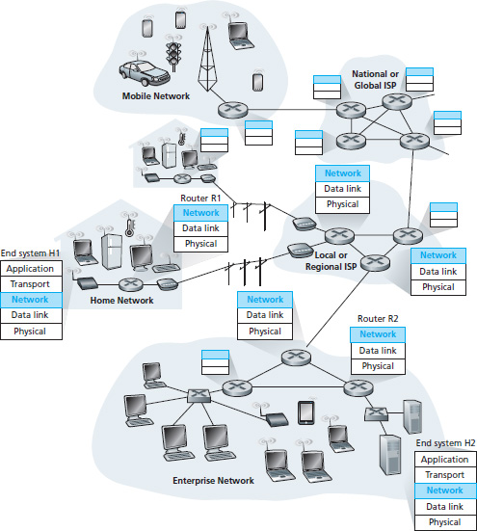
lớp mạng
phân đoạn vận chuyển từ gửi đến máy chủ nhận
gửi đóng gói các phân đoạn thành datagram
ở bên nhận, phân phối các phân đoạn đến lớp vận chuyển
các giao thức tầng mạng trong mọi máy chủ, bộ định tuyến
bộ định tuyến kiểm tra các trường tiêu đề trong tất cả tôi P datagram đi qua nó

Slide 5
Hai chức năng lớp mạng chính
Chức năng tầng mạng:
chuyển tiếp: di chuyển các gói từ đầu vào của bộ định tuyến đến đầu ra bộ định tuyến thích hợp
định tuyến: xác định tuyến đường được thực hiện bởi các gói từ nguồn đến đích
  thuật toán định tuyến
tương tự: tham gia một chuyến đi
chuyển tiếp: quá trình đi qua trao đổi duy nhất
định tuyến: quá trình lập kế hoạch chuyến đi từ nguồn đến đích

Slide 6
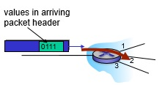
Lớp mạng: Mặt phẳng dữ liệu, Mặt phẳng điều khiển
Mặt phẳng dữ liệu
chức năng cục bộ, trên mỗi bộ định tuyến
xác định cách datagram đến cổng đầu vào của bộ định tuyến được chuyển tiếp đến cổng đầu ra của bộ định tuyến
chức năng chuyển tiếp
máy bay điều khiển
logic toàn mạng
xác định cách datagram được định tuyến giữa các bộ định tuyến dọc theo đường dẫn đầu cuối từ máy chủ nguồn đến máy chủ đích
hai cách tiếp cận mặt phẳng điều khiển:
  thuật toán định tuyến truyền thống: được thực hiện trong bộ định tuyến
  mạng được xác định bằng phần mềm (S Đ. N): được triển khai trong các máy chủ (từ xa)

Slide 7
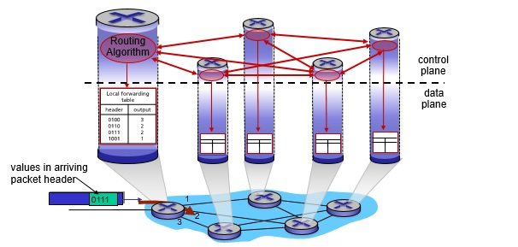
Mặt phẳng điều khiển trên mỗi bộ định tuyến
Các thành phần thuật toán định tuyến riêng lẻ trong mỗi và mọi bộ định tuyến tương tác trong mặt phẳng điều khiển

Slide 8
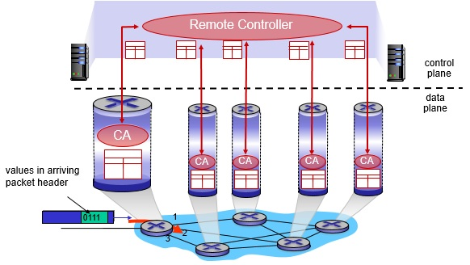
Mặt phẳng điều khiển tập trung hợp lý
Một bộ điều khiển riêng biệt (thường là từ xa) tương tác với các tác nhân điều khiển cục bộ ( C Một S)

Slide 9
Mô hình dịch vụ mạng
H: Mô hình dịch vụ nào cho “kênh” vận chuyển datagram từ người gửi đến người nhận ?
các dịch vụ ví dụ cho các datagram riêng lẻ:
đảm bảo giao hàng
độ trễ dưới 40 mili giây
các dịch vụ ví dụ cho một luồng datagram:
phân phối datagram theo thứ tự
đảm bảo băng thông tối thiểu để lưu thông
khoảng cách giữa các gói

Slide 10
Mô hình dịch vụ tầng mạng:
Mạng Ngành kiến trúc | Dịch vụ Kiểu mẫu | bảo lãnh ? Băng thông | bảo lãnh ? Thua | bảo lãnh ? Trật tự | bảo lãnh ? thời gian | Tắc nghẽn Phản hồi
Internet | nỗ lực tốt nhất | không ai | không | không | không | không (suy ra thông qua mất mát)
Một t m | C b r | hằng số tỷ lệ | Vâng | Vâng | Vâng | không tắc nghẽn
Một t m | V b r | đảm bảo tỷ lệ | Vâng | Vâng | Vâng | không tắc nghẽn
Một t m | Một b r | đảm bảo tối thiểu | không | Vâng | không | Vâng
Một t m | bạn b r | không ai | không | Vâng | không | không

Slide 11
Mục tiêu học tập (2 trên 7)
4.1 Tổng quan về lớp Mạng
  mặt phẳng dữ liệu
  máy bay điều khiển
4.2 Có gì bên trong một bộ định tuyến
4.3 Tôi P : Giao thức Internet
  định dạng datagram
  sự phân mảnh
  Tôi địa chỉ pv4
  dịch địa chỉ mạng
  Tôi Pv6
4.4 Generalized Forward và S Đ. N
  trận đấu
  hoạt động
  Các ví dụ OpenFlow về hành động đối sánh cộng với hành động

Slide 12
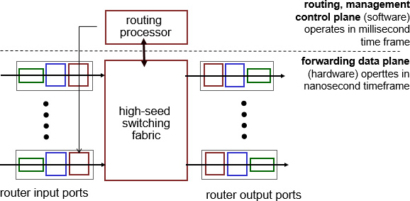
Tổng quan về kiến trúc bộ định tuyến
chế độ xem cấp cao của kiến trúc bộ định tuyến chung :

Slide 13
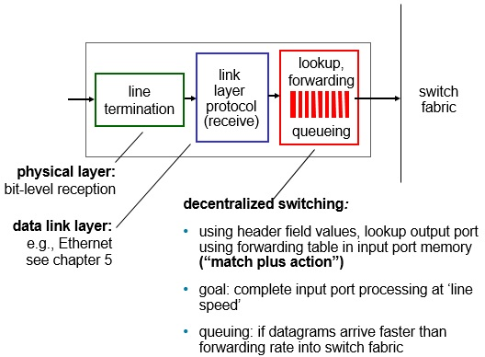
Chức năng cổng đầu vào (1 trên 2)

Slide 14
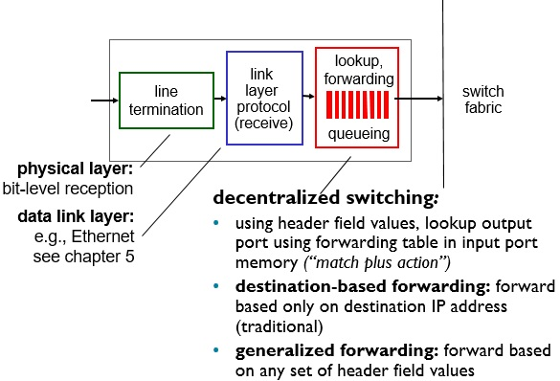
Chức năng cổng đầu vào (2 trên 2)

Slide 15
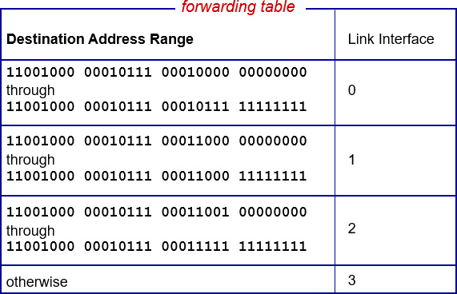
Chuyển tiếp dựa trên điểm đến
H: nhưng điều gì sẽ xảy ra nếu các phạm vi không được phân chia độc đáo như vậy ?

Slide 16
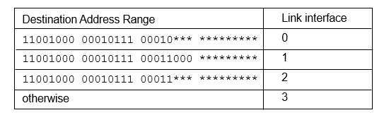
Kết hợp tiền tố dài nhất (1 trên 2)
khớp tiền tố dài nhất
khi tìm kiếm mục nhập bảng chuyển tiếp cho địa chỉ đích nhất định, hãy sử dụng tiền tố địa chỉ dài nhất khớp với địa chỉ đích .
ví dụ :

Slide 17
Kết hợp tiền tố dài nhất (2 trên 2)
chúng ta sẽ thấy tại sao kết hợp tiền tố dài nhất được sử dụng trong thời gian ngắn, khi chúng tôi nghiên cứu địa chỉ
kết hợp tiền tố dài nhất: thường được thực hiện bằng cách sử dụng các bộ nhớ có thể định địa chỉ nội dung ternary ( T C Một m s )
  nội dung có thể định địa chỉ: địa chỉ hiện tại tới T C Một M : truy xuất địa chỉ trong một chu kỳ đồng hồ, bất kể kích thước bảng
  Cisco Catalyst: có thể lên tới ~1 triệu mục trong bảng định tuyến trong T C Một m

Slide 18
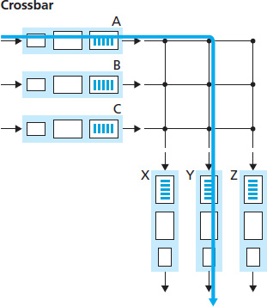
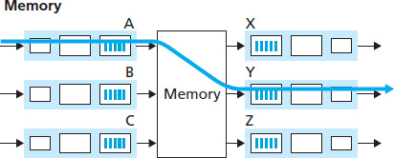
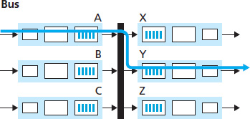
chuyển đổi vải
chuyển gói từ bộ đệm đầu vào sang bộ đệm đầu ra thích hợp
tốc độ chuyển đổi: tốc độ mà các gói có thể được chuyển từ đầu vào sang đầu ra
  thường được đo bằng bội số của tốc độ dòng đầu vào/đầu ra
  N đầu vào: tốc độ chuyển mạch N lần tốc độ dòng mong muốn
ba loại vải chuyển đổi

Slide 19
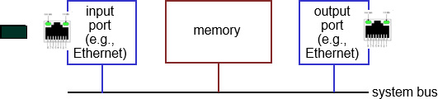
Chuyển qua bộ nhớ
bộ định tuyến thế hệ đầu tiên:
máy tính truyền thống với chuyển đổi dưới sự kiểm soát trực tiếp của C P bạn
gói được sao chép vào bộ nhớ của hệ thống
tốc độ bị giới hạn bởi băng thông bộ nhớ (2 giao cắt bus trên mỗi datagram)

Slide 20
Chuyển qua Bus
datagram từ bộ nhớ cổng đầu vào đến bộ nhớ cổng đầu ra thông qua một bus chia sẻ
tranh chấp xe buýt : tốc độ chuyển mạch bị giới hạn bởi băng thông xe buýt
32 gam b P s bus, Cisco 5600: đủ tốc độ cho các bộ định tuyến doanh nghiệp và truy cập

Slide 21
Chuyển mạch qua mạng kết nối
khắc phục giới hạn băng thông xe buýt
mạng banyan, crossbar, các mạng kết nối khác ban đầu được phát triển để kết nối các bộ xử lý trong bộ đa xử lý
thiết kế nâng cao: phân mảnh datagram thành các ô có độ dài cố định , chuyển các ô qua vải .
Cisco 12000: chuyển 60 Gbps thông qua mạng kết nối

Slide 22
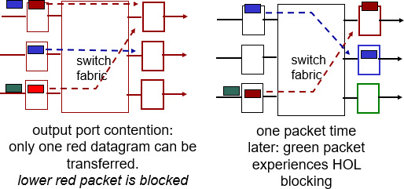
Hàng đợi cổng đầu vào
vải chậm hơn so với cổng đầu vào kết hợp -> hàng đợi có thể xảy ra ở hàng đợi đầu vào
  chậm trễ và mất hàng đợi do tràn bộ đệm đầu vào!
Trưởng phòng ( H Ô L ) chặn: datagram xếp hàng đợi ở phía trước hàng đợi ngăn những người khác trong hàng đợi di chuyển về phía trước

Slide 23
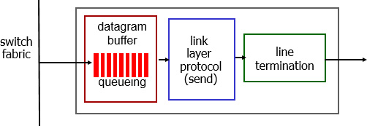
Cổng đầu ra
đệm khi các gói dữ liệu đến từ vải nhanh hơn tốc độ truyền
Datagram (gói) có thể bị mất do tắc nghẽn, thiếu bộ đệm
kỷ luật lập kế hoạch chọn trong số các datagram được xếp hàng đợi để truyền
Lập kế hoạch ưu tiên – ai có hiệu suất tốt nhất, tính trung lập của mạng

Slide 24
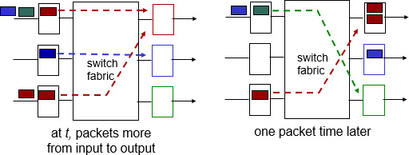
Xếp hàng cổng đầu ra
đệm khi tốc độ đến qua chuyển đổi vượt quá tốc độ dòng đầu ra
xếp hàng (chậm trễ) và mất dữ liệu do tràn bộ đệm cổng đầu ra !

Slide 25
Bao nhiêu bộ đệm?
r F Quy tắc ngón tay cái C 3439: đệm trung bình bằng “ điển hình ” r t T (giả sử 250 mili giây) lần dung lượng liên kết C
  ví dụ: C = 10 G P b liên kết s : bộ đệm 2,5 Gbit
đề xuất gần đây : với N luồng, bộ đệm bằng

Slide 26
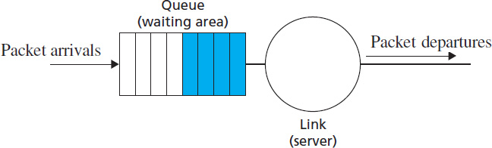
Cơ chế lập lịch trình
lập lịch: chọn gói tiếp theo để gửi trên liên kết
F Tôi F Lập kế hoạch O (vào trước ra trước): gửi theo thứ tự đến hàng đợi
  ví dụ thực tế?
  chính sách loại bỏ: nếu gói đến hàng đợi đầy: loại bỏ ai?
    thả đuôi: thả gói đến
    ưu tiên: thả/xóa trên cơ sở ưu tiên
    ngẫu nhiên: thả/xóa ngẫu nhiên

Slide 27
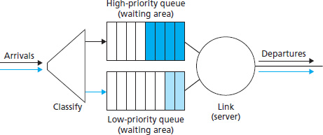
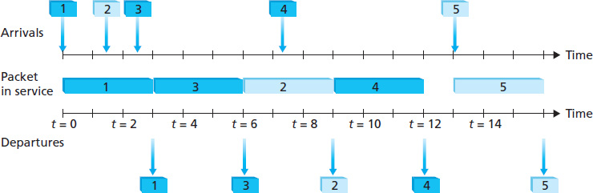
Chính sách lập lịch trình: Ưu tiên
lập lịch ưu tiên: gửi gói xếp hàng ưu tiên cao nhất
nhiều lớp , với các ưu tiên khác nhau
  lớp có thể phụ thuộc vào việc đánh dấu hoặc thông tin tiêu đề khác, ví dụ: tôi Nguồn/đích P , số cổng, v.v.
  ví dụ thế giới thực ?

Slide 28
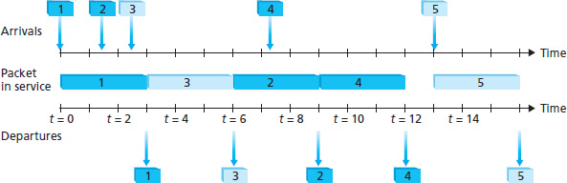
Chính sách lập lịch trình : Round Robin
Vòng tròn ( R R ) lập lịch trình:
nhiều lớp
quét hàng đợi lớp theo chu kỳ, gửi một gói hoàn chỉnh từ mỗi lớp (nếu có)
ví dụ thế giới thực ?

Slide 29
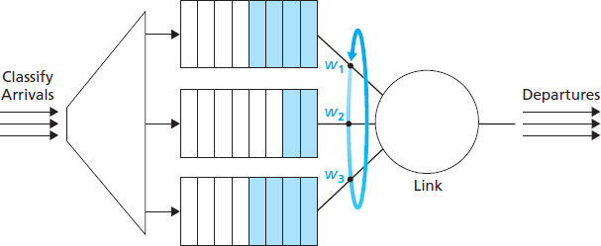
Chính sách lập lịch trình : Hàng đợi công bằng có trọng số
Xếp hàng công bằng có trọng số ( W F Hỏi):
Round Robin tổng quát
mỗi lớp nhận được số lượng dịch vụ có trọng số trong mỗi chu kỳ
ví dụ thực tế ?

Slide 30
Mục tiêu học tập (3 trên 7)
4.1 Tổng quan về lớp Mạng
  mặt phẳng dữ liệu
  máy bay điều khiển
4.2 Có gì bên trong một bộ định tuyến
4.3 Tôi P : Giao thức Internet
  định dạng datagram
  sự phân mảnh
  Tôi địa chỉ pv4
  dịch địa chỉ mạng
  Tôi Pv6
4.4 Generalized Forward và S Đ. N
  trận đấu
  hoạt động
  Các ví dụ OpenFlow về hành động đối sánh cộng với hành động

Slide 31
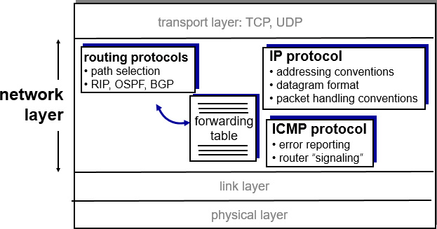
Lớp mạng Internet
chức năng lớp mạng máy chủ, bộ định tuyến :

Slide 32
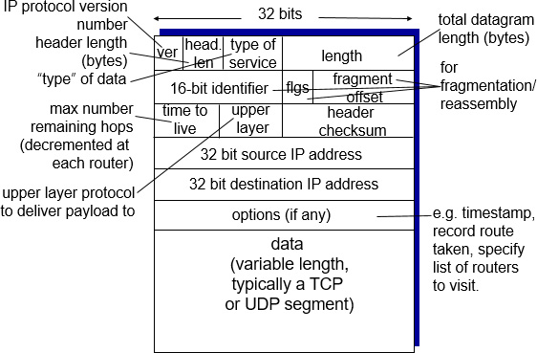
Tôi Định dạng gói dữ liệu P
bao nhiêu chi phí?
20 byte của T C P
20 byte của tôi P
= 40 byte + chi phí lớp ứng dụng

Slide 33
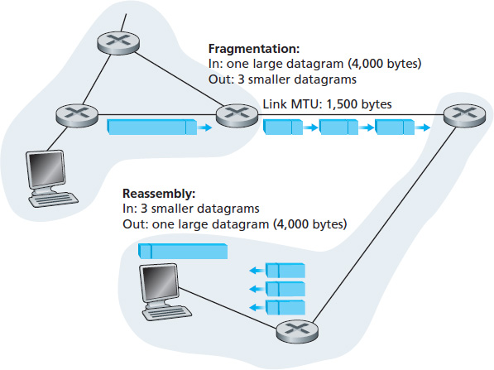
Tôi Phân mảnh P , Tập hợp lại (1 trên 2)
liên kết mạng có M t U (kích thước truyền tối đa) - khung mức liên kết lớn nhất có thể
  loại liên kết khác nhau, M khác nhau t bạn S
tôi lớn P datagram được chia (“ phân mảnh”) trong mạng
  một datagram trở thành một số datagram
  “lắp ráp lại” ở điểm đến cuối cùng
  Tôi Các bit tiêu đề P được sử dụng để xác định, sắp xếp thứ tự các đoạn liên quan

Slide 34
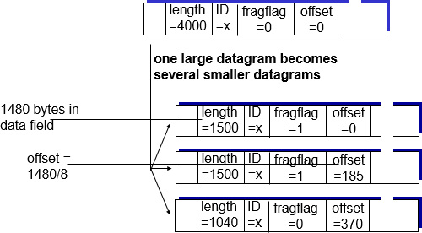
Tôi Phân mảnh P , Tập hợp lại (2 trên 2)
ví dụ:
Gói dữ liệu 4000 byte
m t U = 1500 byte

Slide 35
Mục tiêu học tập (4 trên 7)
4.1 Tổng quan về lớp Mạng
  mặt phẳng dữ liệu
  máy bay điều khiển
4.2 Có gì bên trong một bộ định tuyến
4.3 Tôi P : Giao thức Internet
  định dạng datagram
  sự phân mảnh
  Tôi địa chỉ pv4
  dịch địa chỉ mạng
  Tôi Pv6
4.4 Generalized Forward và S Đ. N
  trận đấu
  hoạt động
  Các ví dụ OpenFlow về hành động đối sánh cộng với hành động

Slide 36
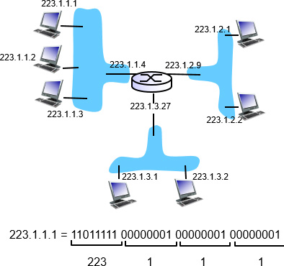
Tôi P Xưng hô: Giới thiệu (1 trên 2)
Tôi Địa chỉ P : mã định danh 32 bit cho giao diện máy chủ, bộ định tuyến
giao diện: kết nối giữa máy chủ/bộ định tuyến và liên kết vật lý
  định tuyến thường có nhiều giao diện
  máy chủ thường có một hoặc hai giao diện (ví dụ: Ethernet có dây, 802.11 không dây)
Tôi Địa chỉ P được liên kết với mỗi giao diện

Slide 37
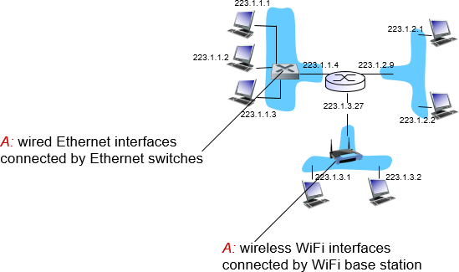
Tôi P Xưng hô: Giới thiệu (2 trên 2)
Q: các giao diện thực sự được kết nối như thế nào?
A: chúng ta sẽ tìm hiểu về điều đó trong chương 5, 6 .
Hiện tại: không cần lo lắng về cách một giao diện được kết nối với giao diện khác (không có bộ định tuyến can thiệp )

Slide 38
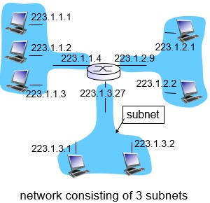
Mạng con (1 trên 3)
Tôi Địa chỉ p :
  phần mạng con - bit bậc cao
  bit thứ tự thấp
Mạng con là gì ?
  giao diện thiết bị với cùng một phần mạng con của tôi địa chỉ p
  có thể liên lạc với nhau về mặt vật lý mà không cần bộ định tuyến can thiệp

Slide 39
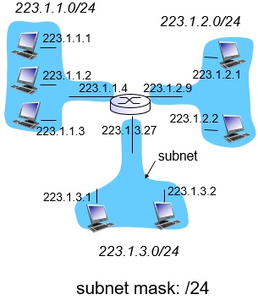
Mạng con (2 trên 3)
công thức
để xác định các mạng con, hãy tách từng giao diện khỏi máy chủ hoặc bộ định tuyến của nó, tạo các đảo của các mạng bị cô lập
mỗi mạng bị cô lập được gọi là mạng con

Slide 40
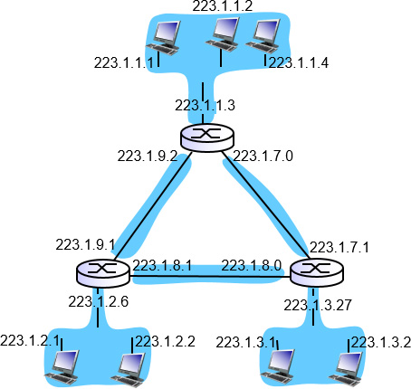
Mạng con (3 trên 3)
có bao nhiêu ?

Slide 41
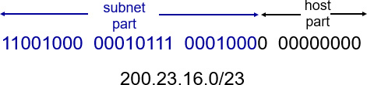
Tôi Địa chỉ P : C Tôi Đ. r
C Tôi Đ. R : C lassless Tôi nter D omain R đi chơi
  phần mạng con của địa chỉ có độ dài tùy ý
  định dạng địa chỉ :
  trong đó x là # bit trong phần mạng con của địa chỉ

Slide 42
Tôi Địa chỉ P : Làm thế nào để có được một địa chỉ ? (1 của 2)
H: Làm thế nào để một máy chủ có được tôi địa chỉ p?
được mã hóa cứng bởi quản trị viên hệ thống trong một tệp
  Windows: bảng điều khiển-> mạng-> cấu hình-> t c số Pi p->thuộc tính
  bạn N Tôi X: /etc/rc.config
Đ. h C P: Cấu hình H ost C ynamic P rotocol : tự động lấy địa chỉ từ máy chủ
  “cắm là chạy”

Slide 43
Đ. h C P : Giao thức cấu hình máy chủ động
mục tiêu: cho phép máy chủ tự động có được tôi của nó Địa chỉ P từ máy chủ mạng khi nó tham gia mạng
  có thể gia hạn hợp đồng thuê địa chỉ đang sử dụng
  cho phép sử dụng lại địa chỉ (chỉ giữ địa chỉ khi đã kết nối/” bật”)
  hỗ trợ cho người dùng di động muốn tham gia mạng (sớm hơn)
Đ. h C Tổng quan P :
  dẫn chương trình phát sóng “ D h C P khám phá” tin nhắn [tùy chọn]
  Đ. h C Máy chủ P phản hồi với “ D h C P ưu đãi” thông điệp [tùy chọn]
  máy chủ yêu cầu tôi Địa chỉ P : “ D h C Thông điệp yêu cầu P
  Đ. h C P máy chủ gửi địa chỉ: “ D h C P ack” tin nhắn

Slide 44
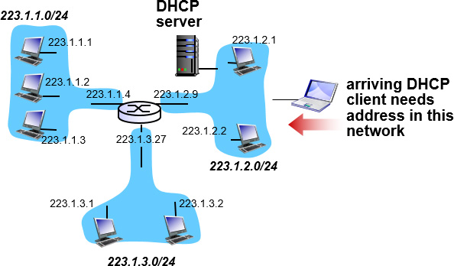
Đ. h C P Kịch bản máy khách-máy chủ (1 trên 2)

Slide 45
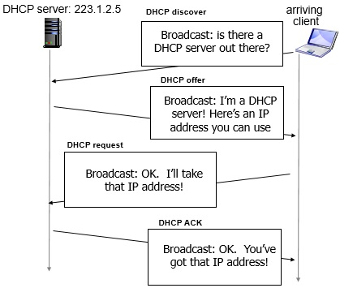
Đ. h C P Kịch bản máy khách-máy chủ (2 trên 2)

Slide 46
Đ. h C P : Nhiều hơn tôi Địa chỉ P
Đ. h C P có thể trả lại nhiều hơn tôi vừa được phân bổ Địa chỉ P trên mạng con:
  địa chỉ của bộ định tuyến bước nhảy đầu tiên cho khách hàng
  tên và tôi Địa chỉ P của D N máy chủ S
  mặt nạ mạng (cho biết phần mạng so với phần máy chủ của địa chỉ )

Slide 47
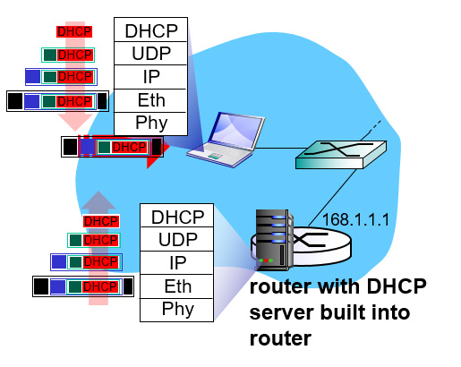
Đ. h C P : Ví dụ (1 trên 2)
kết nối máy tính xách tay cần tôi Địa chỉ P , địa chỉ của bộ định tuyến bước nhảy đầu tiên, địa chỉ của D N Máy chủ S : sử dụng D h C P
Đ. h C Yêu cầu P được gói gọn trong U Đ. P , gói gọn trong I P , được gói gọn trong Ethernet 802.1
Phát khung Ethernet (đích: FFFFFFFFFFFF) trên mạng LAN , được nhận tại bộ định tuyến chạy D h C máy chủ p
Ethernet được chuyển sang I P đã giải mã, U Đ. P được giải mã thành D h C P

Slide 48
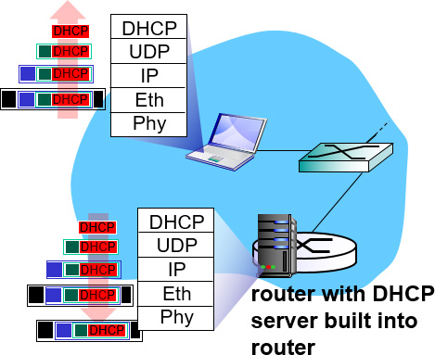
Đ. h C P: Ví dụ (2 trên 2)
Đ. C máy chủ P công thức D h C PA C K chứa tôi của khách hàng Địa chỉ P , tôi P địa chỉ của bộ định tuyến bước nhảy đầu tiên cho máy khách, tên & tôi Địa chỉ P của D S máy chủ N
đóng gói của D h C P máy chủ, khung được chuyển tiếp tới máy khách, giải mã lên đến D h C P tại khách hàng
khách hàng bây giờ biết tôi P địa chỉ, tên và tôi Địa chỉ P của D S Máy chủ N, tôi Địa chỉ P của bộ định tuyến bước nhảy đầu tiên của nó

Slide 49
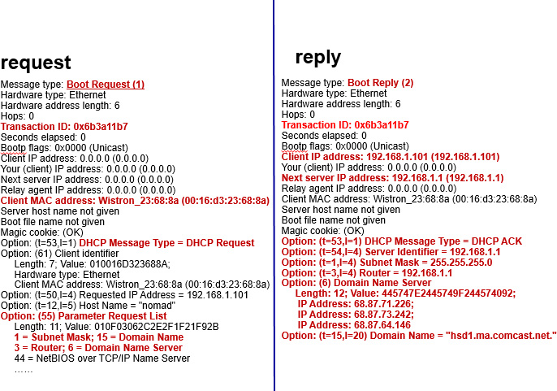
Đ. h C P : Đầu ra Wireshark ( Mạng LAN gia đình )

Slide 50
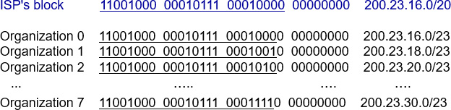
Tôi Địa chỉ P : Làm thế nào để có được một địa chỉ ? (2 trên 2)
Q: làm thế nào để mạng có được phần mạng con của tôi Địa chỉ?
A: được phân bổ phần của nhà cung cấp của nó tôi S Không gian địa chỉ P 's

Slide 51
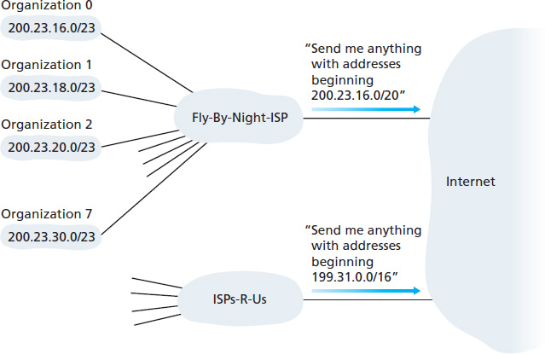
Địa chỉ phân cấp: Tập hợp tuyến đường
địa chỉ phân cấp cho phép quảng cáo thông tin định tuyến hiệu quả :

Slide 52
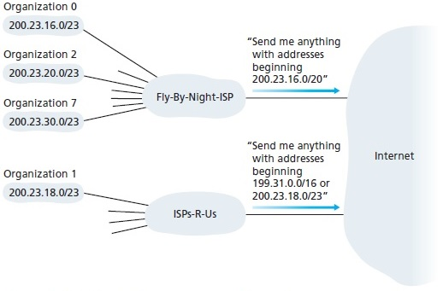
Địa chỉ phân cấp : Các tuyến cụ thể hơn
Tôi S P sRU s có lộ trình cụ thể hơn đến Tổ chức 1

Slide 53
Tôi Địa chỉ P : Lời cuối cùng
Q: làm thế nào để một tôi S P lấy khối địa chỉ?
A: Tôi C Một N N : I nternet C orporation for A ssigned N ames and N số http://www.icann.org/
  phân bổ địa chỉ
  quản lý D N S
  chuyển nhượng tên miền, giải quyết tranh chấp

Slide 54
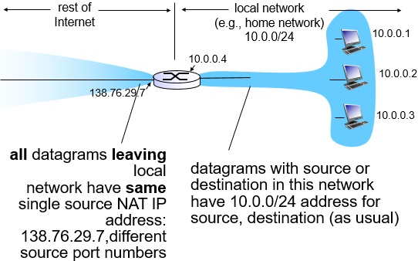
N Một T : Network A address Translation (1 trên 5)

Slide 55
N Một T: Dịch địa chỉ mạng (2 trên 5)
động lực: mạng cục bộ chỉ sử dụng một Địa chỉ P liên quan đến thế giới bên ngoài:
  phạm vi địa chỉ không cần thiết từ tôi S P: chỉ một tôi P địa chỉ cho tất cả các thiết bị
  có thể thay đổi địa chỉ của các thiết bị trong mạng cục bộ mà không thông báo cho thế giới bên ngoài
  có thể thay đổi tôi S P mà không cần thay đổi địa chỉ của các thiết bị trong mạng cục bộ
  các thiết bị bên trong mạng cục bộ không thể định địa chỉ rõ ràng, có thể nhìn thấy bởi thế giới bên ngoài (một điểm cộng bảo mật )

Slide 56
N Một T: Dịch địa chỉ mạng (3 trên 5)
thực hiện : N Một t bộ định tuyến phải :
  các datagram gửi đi: thay thế (nguồn I P địa chỉ, cổng #) của mọi datagram gửi đi tới ( N Một tôi _ Địa chỉ P , cổng mới #) . . . máy khách/máy chủ từ xa sẽ phản hồi bằng cách sử dụng ( N Một TI P địa chỉ, cổng mới #) làm địa chỉ đích
  nhớ (trong N Một bảng dịch T) mọi (nguồn I địa chỉ P, cổng #) đến ( N Một tôi _ địa chỉ P, cổng mới #) cặp dịch
  datagram đến : thay thế ( N Một tôi _ P địa chỉ, cổng mới #) trong các trường đích của mỗi gói dữ liệu đến với (nguồn I P địa chỉ, cổng #) được lưu trữ trong N Một bảng T

Slide 57
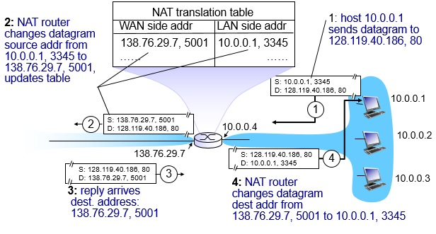
N Một T: Dịch địa chỉ mạng (4 trên 5)

Slide 58
N Một T: Dịch địa chỉ mạng (5 trên 5)
Trường số cổng 16 bit :
  60.000 kết nối đồng thời với một L Một Địa chỉ bên N !
N Một t đang gây tranh cãi:
  bộ định tuyến chỉ nên xử lý tối đa lớp 3
  tình trạng thiếu địa chỉ nên được giải quyết bằng cách tôi P v 6
  vi phạm đối số end-to-end
    N Một t khả năng phải được tính đến bởi các nhà thiết kế ứng dụng, ví dụ: P 2 ứng dụng P
  N Một T traversal: điều gì sẽ xảy ra nếu máy khách muốn kết nối với máy chủ phía sau N Một T?

Slide 59
Mục tiêu học tập (5 trên 7)
4.1 Tổng quan về lớp Mạng
  mặt phẳng dữ liệu
  máy bay điều khiển
4.2 Có gì bên trong một bộ định tuyến
4.3 Tôi P : Giao thức Internet
  định dạng datagram
  sự phân mảnh
  Tôi địa chỉ pv4
  dịch địa chỉ mạng
  Tôi Pv6
4.4 Generalized Forward và S Đ. N
  trận đấu
  hoạt động
  Các ví dụ OpenFlow về hành động đối sánh cộng với hành động

Slide 60
Tôi P v 6 : Động lực
động lực ban đầu: Không gian địa chỉ 32 bit sẽ sớm được phân bổ hoàn toàn .
động lực bổ sung:
  định dạng tiêu đề giúp tăng tốc độ xử lý/chuyển tiếp
  thay đổi tiêu đề để tạo điều kiện thuận lợi cho Q o S
Tôi P v 6 định dạng datagram:
  tiêu đề 40 byte có độ dài cố định
  không cho phép phân mảnh

Slide 61
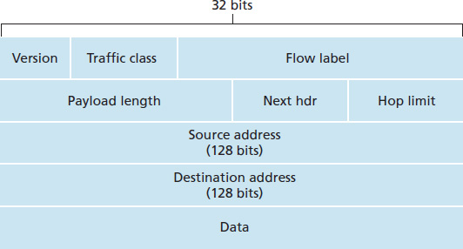
Tôi P v 6 Định dạng Datagram
priority : xác định mức độ ưu tiên giữa các datagram trong luồng
Nhãn luồng: xác định các datagram trong cùng một “luồng”. ( khái niệm về "dòng chảy" không được xác định rõ).
tiếp theo : xác định giao thức lớp trên cho dữ liệu

Slide 62
Những thay đổi khác từ tôi P v 4
tổng kiểm tra: loại bỏ hoàn toàn để giảm thời gian xử lý tại mỗi bước nhảy
tùy chọn: được phép, nhưng bên ngoài tiêu đề, được biểu thị bằng trường “Tiêu đề tiếp theo”
Tôi C m P v 6 : phiên bản mới của tôi C m P
  các loại thông báo bổ sung, ví dụ: “Gói quá lớn”
  chức năng quản lý nhóm multicast

Slide 63
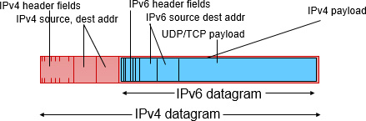
chuyển từ tôi P v 4 đến tôi P v 6
không phải tất cả các bộ định tuyến đều có thể được nâng cấp đồng thời
  không có “ngày cờ”
  mạng sẽ hoạt động như thế nào với tôi hỗn hợp P v 4 và tôi P v 6 bộ định tuyến ?
đường hầm: tôi P v 6 datagram được mang dưới dạng tải trọng trong I P v 4 datagram giữa tôi P v 4 bộ định tuyến

Slide 64
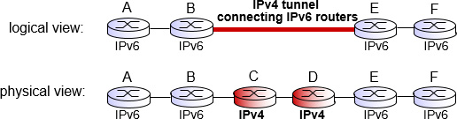
Đường hầm (1 trên 2)

Slide 65
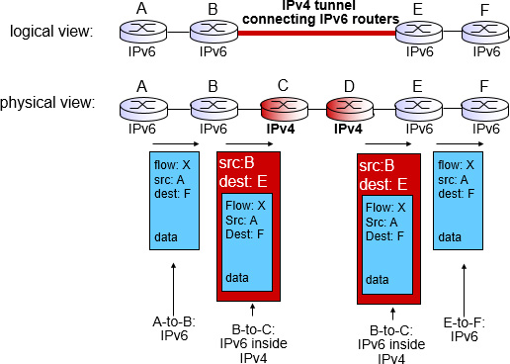
Đường hầm (2 trên 2)

Slide 66
Tôi P v 6 : Nhận con nuôi
Google: 8% khách hàng truy cập dịch vụ qua I P v 6
N Tôi S T : 1/3 tổng số U S miền chính phủ là tôi P v 6 có khả năng
dài (dài!) để triển khai, sử dụng
  20 năm và đếm!
  nghĩ về những thay đổi ở cấp độ ứng dụng trong 20 năm qua: WWW , Facebook, truyền phát trực tuyến, Skype, …
  Tại sao ?

Slide 67
Mục tiêu học tập (6 trên 7)
4.1 Tổng quan về lớp Mạng
  mặt phẳng dữ liệu
  máy bay điều khiển
4.2 Có gì bên trong một bộ định tuyến
4.3 Tôi P : Giao thức Internet
  định dạng datagram
  sự phân mảnh
  Tôi địa chỉ pv4
  dịch địa chỉ mạng
  Tôi Pv6
4.4 Chuyển tiếp tổng quát và S Đ. N
  trận đấu
  hoạt động
  Các ví dụ OpenFlow về hành động đối sánh cộng với hành động

Slide 68
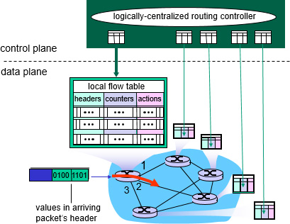
Chuyển tiếp tổng quát và S Đ. N
Mỗi bộ định tuyến chứa một bảng lưu lượng được tính toán và phân phối theo logic tập trung bộ điều khiển định tuyến

Slide 69

Trừu tượng hóa mặt phẳng dữ liệu OpenFlow (1 trên 2)
luồng: được xác định bởi các trường tiêu đề
chuyển tiếp tổng quát: quy tắc xử lý gói đơn giản
  Hoa văn: phù hợp giá trị trong trường tiêu đề gói
  Hành động: đối với gói phù hợp: thả, chuyển tiếp, sửa đổi, gói phù hợp hoặc gửi gói phù hợp đến bộ điều khiển
  Ưu tiên: phân biệt các mẫu chồng chéo
  Bộ đếm: #byte và # gói
Bảng lưu lượng trong bộ định tuyến (được tính toán và phân phối bởi bộ điều khiển) xác định quy tắc khớp+hành động của bộ định tuyến

Slide 70

Trừu tượng hóa mặt phẳng dữ liệu OpenFlow (2 trên 2)
* : ký tự đại diện

Slide 71
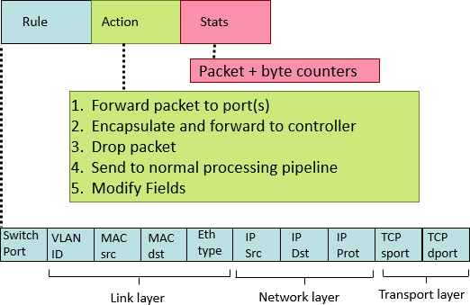
OpenFlow: Các mục trong bảng Flow

Slide 72
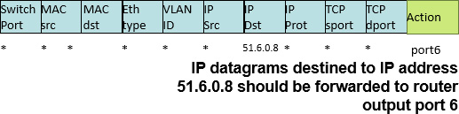
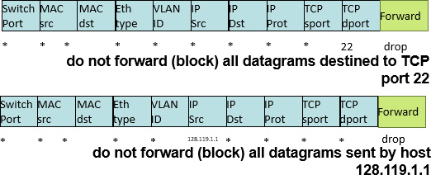
Ví dụ (1 của 2)
Chuyển tiếp dựa trên điểm đến :
Tường lửa :

Slide 73
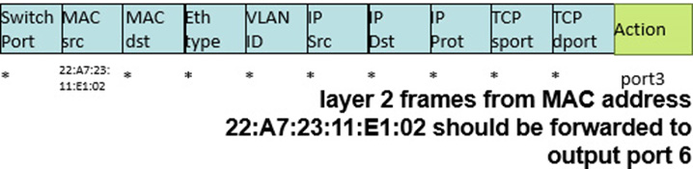
Ví dụ (2 trên 2)
Chuyển tiếp lớp 2 (switch) dựa trên đích :

Slide 74
Trừu tượng OpenFlow (1 trên 2)
khớp + hành động: hợp nhất các loại thiết bị khác nhau
bộ định tuyến
  trận đấu: điểm đến dài nhất tôi tiền tố P
  hành động: chuyển tiếp ra ngoài một liên kết
Công tắc điện
  khớp: địa chỉ MAC đích
  hành động: chuyển tiếp hoặc lũ lụt

Slide 75
Trừu tượng OpenFlow (2 trên 2)
Bức tường lửa
  trận đấu: tôi Địa chỉ P và T C P/U Đ. số cổng P
  hành động: cho phép hoặc từ chối
N Một t
  trận đấu: tôi Địa chỉ P và cổng
  hành động: viết lại địa chỉ và cổng

Slide 76

Ví dụ OpenFlow
Ví dụ: datagram từ máy chủ h5 và h6 nên được gửi đến h3 hoặc h4, qua s1 và từ đó đến s2

Slide 77
Mục tiêu học tập (7 trên 7)
4.1 Tổng quan về lớp Mạng
  mặt phẳng dữ liệu
  máy bay điều khiển
4.2 Có gì bên trong một bộ định tuyến
4.3 Tôi P : Giao thức Internet
  định dạng datagram
  sự phân mảnh
  Tôi địa chỉ pv4
  dịch địa chỉ mạng
  Tôi Pv6
  4.4 Generalized Forward và S Đ. N
  Kết hợp cộng với hành động
  Các ví dụ OpenFlow về hành động đối sánh cộng với hành động
Câu hỏi: bảng chuyển tiếp (chuyển tiếp dựa trên đích) hoặc bảng luồng (chuyển tiếp tổng quát) được tính như thế nào?
Trả lời: bằng máy bay điều khiển (chương tiếp theo )

Slide 78

bản quyền

